Slide 1
Математика и литература –
Две ветви человеческой культуры.
Что их роднит, объединяет в вечность?
Великой мысли дух и бесконечность!
Математика в литературе и литература в математике

Slide 2
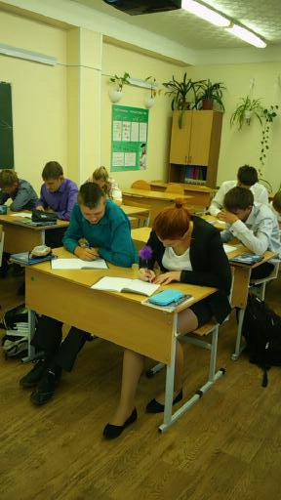
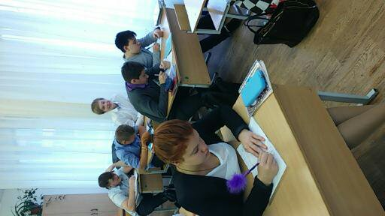
ОПРОС
Что вам легче дается математика или литература?
Математика- 14 учеников (26,9%)
Литература-28 учеников (53,8%)
Проявили затруднение при выборе предмета- 10 учеников (19,3%)
Согласны ли вы чтобы теоремы и правила предлагались в стихотворной форме ?
Согласны- 17 учеников (32%)
Несогласны-26 учеников (51%)
Затруднялись-9 учеников (17%)
Существует ли связь между математикой и литературой ?
Существует-15 учеников (29,3%)
Несуществует-30 учеников (57,7)
Затруднялись 7 учеников (13%)

Slide 3
Цель работы:
Определить связь между различными видами деятельности - «математической» и «литературной» и доказать, что художественная литература существует не только для литераторов, как и математика не только для математиков.
Задачи:
Выяснить исторические сведения межпредметного характера.
Найти материалы, подтверждающие связь между литературой и математикой.
Показать, что многие писатели обладают математическими способностями.
Рассмотреть математические задачи, используемые в художественных произведениях.
Найти информацию о математиках-литераторах.
Провести анкетирование учащихся.
Сделать вывод по результатам работы.
Методы исследования:
Теоретический анализ литературы и материалов сети Интернет.
Проведение опроса-анкетирования.
Анализ полученных результатов.
Обобщение полученных данных.

Slide 4

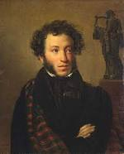
Пушкин – математический гений?
О сколько нам открытий чудных
Готовят просвещенья дух
И Опыт, сын ошибок трудных,
И Гений, парадоксов друг,
И Случай, бог изобретатель…

Slide 5
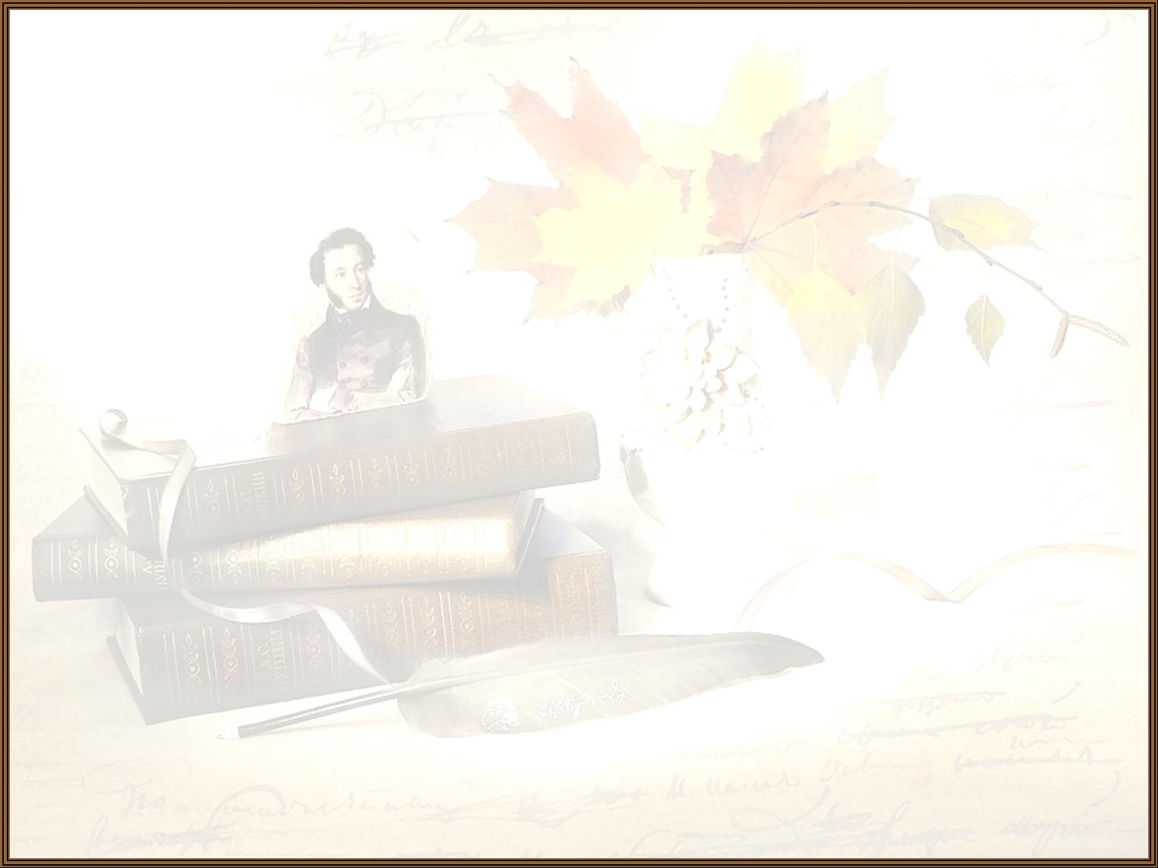
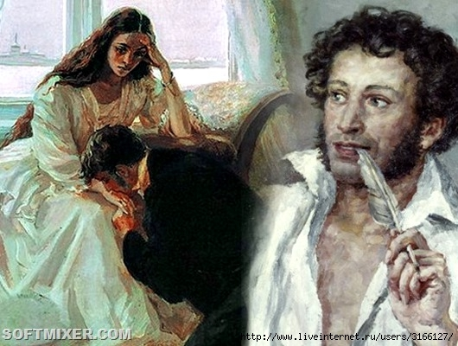
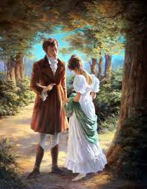
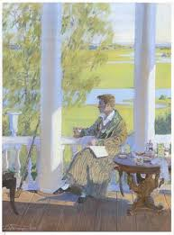
«Евгений Онегин»
В романе «Евгений Онегин» (1823 — 1831) главный герой увлекается чтением популярных работ Б. Фонтеля, в которых пропагандируются идеи Н.Коперника о гелиоцентрической системе мира.
Прямая и обратная пропорциональность
Чем меньше женщину мы любим,
Тем легче нравимся мы ей
И тем ее вернее губим
Средь обольстительных сетей.
«Евгений Онегин» (1823—1831)
(гл. 4, строфа 7)
Кульминацией главы является объяснение Евгения в любви к Татьяне - строка "Бледнеть и гаснуть ... вот блаженство!". Эта строка делит всю восьмую главу на две части - в первой 477 строк, а во второй - 295 строк. Их отношение равно 1,617! Тончайшее соответствие величине золотой пропорции!
Это великое чудо гармонии, совершенное гением Пушкина!

Slide 6
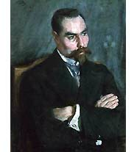
В.Я. Брюсов
(1873-1924)
«Когда я узнаю, что Пушкин изучал Араго, Даламбера, теорию вероятностей — мне не обидно, что я потратил годы на приобретение знаний, которыми не воспользовался».

Slide 7
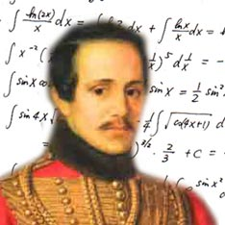
М. Ю. Лермонтов
1814-1841
1914 г. – столетняя годовщина рождения поэта – началась Первая мировая война;
1904г - 90-летие рождения поэта– началась русско-японская война;
1941 г. - столетие смерти поэта – началась Великая Отечественная война.
Мистика цифр

Slide 8
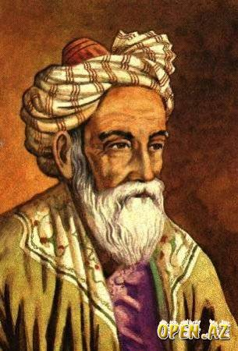
Омар Хайям
Великий астроном и математик, незаурядная личность Омар Хайям, живший в XI—XII вв. в Персии, был одновременно и скандальным поэтом.
Чтоб мудро жизнь прожить, знать надобно немало.
Два важных правила запомни для начала:
Ты лучше голодай, чем что попало ешь,
И лучше будь один, чем вместе с кем попало.

Slide 9
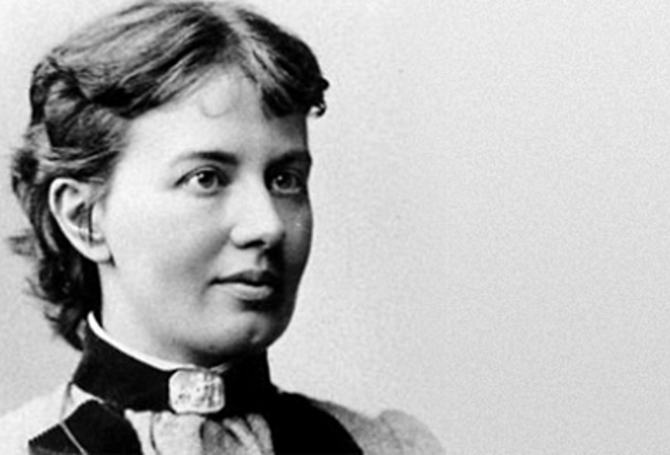
С. В. Ковалевская
А первою любовью Софьи Ковалевской
Был молодой ещё писатель Федор Достоевский,
Который, позже, в размышлениях беспечных
Блуждал по миру линий бесконечных.
А. Лихолет
Доктор математических наук, преподаватель Стокгольмского университета, редактор известного математического журнала «Математические ведомости». За выдающиеся заслуги Русская Академия наук избрала С. В. Ковалевскую своим членом – корреспондентом. Министр просвещения Франции присвоил ей почетное звание “Офицера просвещения”.

Slide 10
С. В. Ковалевская
«Нельзя быть математиком, не будучи в то же время поэтом в душе. Что до меня касается, то я всю жизнь не могла решить: к чему у меня больше склонности, к математике или литературе?...но тем не менее я ни от одной их них не могу отказаться совершенно».
роман «Сестры Раевские»;
драма «Борьба за счастье» (написана в соавторстве со шведской писательницей А.Ш. Леффлер), в которой отражены политические идеалы С.В. Ковалевской;
роман «Нигилистка» был запрещен в России вплоть до 1917г.

Slide 11
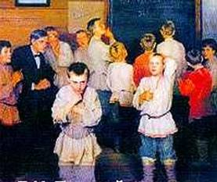
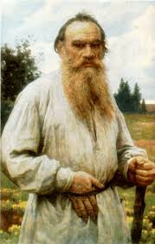
Л.Н. Толстой
Ведь сколько сил приложил граф Толстой,
Чтоб математике учить народ простой.
Он «Арифметику» создал для них понятную,
Без лишней сложности и для ума приятную!
«Артели косцов надо было скосить два луга, один вдвое больше другого. Половину дня артель косила большой луг. После этого артель разделилась пополам: первая половина осталась на большом лугу и докосила его к вечеру до конца; вторая же половина косила малый луг, на котором к вечеру еще остался участок, скошенный на другой день одним косцом за один день работы. Сколько косцов было в артели?»
Верно решили | 6 класс | 9 класс
 | 50% | 30%

Slide 12
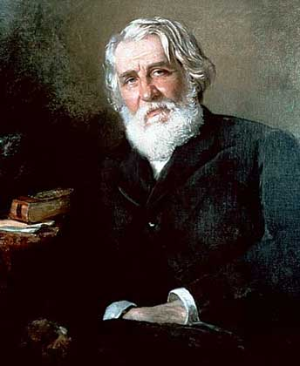
И.С.Тургенев
“Муму”
«…Из числа всей ее челяди самым замечательным лицом был дворник Герасим, мужчина двенадцати вершков роста, сложенный богатырем и глухонемой от рождения».

Slide 13
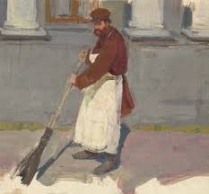
Зная соотношения между старорусскими мерами длины и современными вычислим рост Герасима: 12* 4,5 см = 54 см. Рост младенца в среднем составляет 51-53 см. Какой же Герасим тогда богатырь? Но раньше указывали лишь число вершков, на которое он превышал два аршина. Проведем повторное вычисление:
1) 2*72см = 144см (2 аршина)
2)144 +54= 198см (2 аршина и 12 вершков).
Ответ: рост Герасима был 1м 98см - высокий человек.

Slide 14
Заключение
Так что важней, что есть первооснова?
Как в жизни нашей каждый день единствен,
Великолепен, положителен, таинствен.
Так слово и число едины в мирозданье,
Два величайших человеческих создания!

Slide 15
Литературно-математическая
викторина
«Мы почитаем всех нулями, а единицами себя»?
А.С. Пушкин
Разум человеческий владеет тремя ключами, позволяющими людям знать, думать, мечтать. Два из них - буква и нота. А каков третий ключ?
Цифра

Slide 16
Какая «литературная величина» произведения бывает и положительной, и отрицательной?
Герой литературного произведения
Кто выше: сказочный россиянин-коротышка Мужичок-с-ноготок или Дюймовочка?
Дюймовочка

Slide 17
Спасибо за внимание!

